Slide 1
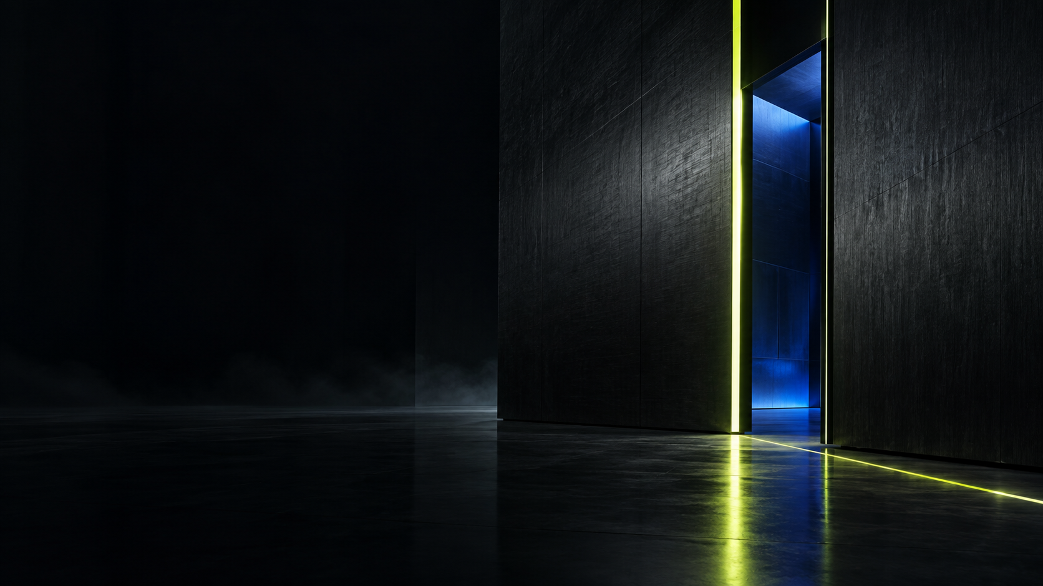
MİUUL AI DATA SCIENTIST BOOTCAMP · PROJE BİRİNCİSİ
EŞİK
Finansal riskte
inceleme önceliği
Ayşe Simal Alpözer
Berat Bolat
EYLÜL 2026
Notes:
00:00–00:35 | EŞİK, sınırlı analist zamanını önce hangi şirkete ayıracağımızı belirleyen bir karar destek prototipi. Ayşe Simal Alpözer ve Berat Bolat olarak tüm çalışmaları birlikte yürüttük. Miuul projemiz birinci oldu. Bugün hem verideki kanıtı hem çalışan inceleme akışını göstereceğiz.

Slide 2
EŞİK
PROBLEM VE İŞ HEDEFİ
02
Herkese “iflas etmez” dersek
0
%92,99
DOĞRULUK
82 iflasın tamamı
gözden kaçıyor.
YAKALANAN İFLAS
Tarihsel testte çoğunluk sınıfı %92,99. Hedefimiz: sınırlı inceleme kapasitesinde iflası yakalamak.
Notes:
00:35–01:20 | Önce yalnız soldaki doğruluğa dikkat çekin. Her şirkete iflas etmez demek tarihsel testte %92,99 doğruluk sağlar. Bir kez tıklayın: fakat 82 iflastan sıfırını yakalar. Bu nedenle doğruluk yerine ilk %10 inceleme listesinde yakalanan gerçek iflas oranını önceliklendirdik. %10 bir kapasite varsayımıdır, iflas olasılığı eşiği değildir.

Slide 3
EŞİK
VERİ KAPSAMI
03
5.850 kayıt, 64 finansal oran
5.910
5.850
−60
ham kayıt
tam tekrar
temiz kayıt
4.680
1.170
geliştirme
tarihsel test
UCI Polish Companies Bankruptcy. 1 yıllık ufuk. Güncel Türkiye verisinde dış doğrulama yok.
Notes:
01:20–02:00 | Kaynak UCI Polish Companies Bankruptcy, bir yıllık ufuk. 5.910 kayıttan 60 tam tekrarı çıkardık. 5.850 kaydı 4.680 geliştirme ve 1.170 tarihsel test olarak ayırdık. Bu anonim, tarihsel Polonya verisidir; güncel Türkiye şirketlerinde doğrulanmış bir sistem olduğunu söylemiyoruz.

Slide 4
EŞİK
KEŞİF VE ÖN İŞLEME
04
Eksiklik, eğitimin bir parçası
Medyan ve sınıf ağırlığı eğitim katında öğrenilir.
Uç değerleri otomatik silmedik. Finansal sıkıntı sinyali de taşıyabilirler.
Notes:
02:00–02:45 | İflas sınıfı %6,97 ile azınlık. En az bir girdisi eksik kayıt oranı %48,80; Attr37 eksikliği %43,16. Bölmeleri sınıf oranını koruyarak yaptık. Medyan ve sınıf ağırlığı yalnız eğitim verisinden hesaplandı. Test medyanını öğrenmedik. Uç finansal değerleri otomatik olarak silmedik.

Slide 5
EŞİK
ÖZELLİK MÜHENDİSLİĞİ
05
Özellik mühendisliği: 64 + 4
Eksiklik oranı
Eksik oran sayısı / 64
Kısa vadeli borç payı
Attr51 / Attr2
Zarar ve likidite açığı
1[Attr1 < 0 ve Attr4 < 1]
Zarar ve satış düşüşü
1[Attr1 < 0 ve Attr21 < 1]
Bu kurulumda −1,53 puan. Ana model 64 oranı koruyor.
Sabit XGBoost, 400 ağaç. Keşifsel deney. Tanımsız girdiler eksik kalır. Yeni bağımsız test değildir.
Notes:
02:45–03:25 | Dört ek özellik denedik: eksiklik oranı, kısa vadeli borç payı, zarar ile likidite ve satış düşüşünü birlikte işaretleyen göstergeler. Bu sabit ayarlı keşifsel karşılaştırmada yakalama 1,53 yüzde puan düştü. Final model 64 kaynak oranı koruyor. Özellik sayısını artırmak tek başına başarı garantisi değil.

Slide 6
EŞİK
MODELLEME VE OPTİMİZASYON
06
Ayarları içeride seç, dışarıda değerlendir
4.680 geliştirme kaydı
3.744 dış eğitim kaydı
936
3 iç kat
LightGBM
XGBoost
40 deneme
her aile için
dış doğrulama
Her ailenin ayarları yalnız iç eğitim ve doğrulama ile seçilir.
1.440
iç eğitim
5 dış kat + her aile için son ayarlar
2 aile × 40 deneme × 3 iç kat × (5 + 1). Aile tercihi dış kat ortalamalarına dayandı; yeni bağımsız test değildir.
Notes:
03:25–04:30 | Her dış turda 3.744 kayıtla çalışıyoruz. Bunun içinde üç katlı doğrulama ve her aile için 40 Optuna denemesi ile ayarlar seçiliyor. Bir kez tıklayın: 936 kayıt bu ayar aramasının dışında tutuluyor ve değerlendirmede kullanılıyor. Beş dış tur ve her aile için son ayar araması toplam 1.440 iç eğitime karşılık geliyor. Son aile tercihi dış kat ortalamalarına dayandığı için bu katları yeni bağımsız test gibi sunmuyoruz.

Slide 7
EŞİK
MODEL KARŞILAŞTIRMASI
07
Model karşılaştırması ve seçim
Prosedür / model | Yakalama@%10 | Genel sıralama (AP)
Sabit Gradient Boosting | %75,45 | 0,7010
Sabit XGBoost | %77,60 | 0,7506
Optuna LightGBM | %77,61 | 0,7520
Optuna XGBoost | %79,15 | 0,7459
Eski ortak seçim yöntemi | %77,61 | 0,7414
XGBoost: ilk %10’da yakalama ortalamasıyla tercih.
Aynı 5 dış kat. Fark +1,54 yüzde puan. Aile tercihinde kullanılan bu katlar yeni bağımsız test değildir.
Notes:
04:30–05:20 | Aynı dış katlarda ilk %10 yakalamada Optuna XGBoost %79,15, LightGBM %77,61. İş hedefimizde 1,54 yüzde puanlık ortalama fark nedeniyle XGBoost sürümünü tercih ettik. AP bütün sıralamayı özetleyen ayrı metriktir; bu metrikte LightGBM bir miktar önde. XGBoost her ölçütte üstün iddiasında bulunmuyoruz.

Slide 8
EŞİK
DIŞ KAT DOĞRULAMASI
08
XGBoost: ilk %10’da %79,15 yakalama
±2,76
yüzde puan standart sapma
XGBoost iç arama: %77,30. Dış katlar aile tercihi için kullanıldı. Yeni bağımsız doğrulama değildir.
Notes:
05:20–05:55 | Beş çubuk, beş dış değerlendirme sonucudur. Ortalama %79,15; katlar arası standart sapma 2,76 yüzde puan. Bu, bir şirketin %79,15 iflas edeceği anlamına gelmez. İlk %10 listeye gerçek iflasların ne kadarının girdiğini ölçer.

Slide 9
EŞİK
TARİHSEL TEST
09
İflasların %81,71’i ilk %10’da
117
%57,26
8,17×
incelenen kayıt
isabet
iflas yoğunlaşması
XGBoost: 67 doğru, 50 yanlış alarm. Aynı tarihsel testte LightGBM 70/82 yakaladı. Test daha önce incelendi.
Notes:
05:55–06:45 | Tarihsel testte 1.170 kaydın ilk 117 tanesini inceliyoruz. 82 gerçek iflasın 67 tanesi burada: yakalama %81,71. Listedeki isabet 67/117, yani %57,26. 50 yanlış alarm ve 15 kaçırılan iflas var. Aynı tarihsel testte LightGBM 70 iflas yakalamıştı; bu karşı kanıtı saklamıyoruz. Test önceden incelendi; yeni bağımsız doğrulama değil.

Slide 10
EŞİK
OLASILIK KALİBRASYONU
10
Olasılıkları gözlenen sonuçlara yaklaştırdık
BRIER HATASI
0,0344
ham çıktı
0,0318
kalibre tahmin
Logaritmik kayıp: 0,1391’den 0,1207’e
Yalnız XGBoost, 4.680 dış kat kaydı. İncelenmiş katlarla ek deney. Yeni bağımsız doğrulama değildir.
Notes:
06:45–07:35 | XGBoost zaten ham bir olasılık tahmini verir. Sigmoid kalibrasyon ile bu tahminlerin gözlenen iflas sıklıklarıyla uyumunu iyileştirmeyi denedik. Brier .0344’ten .0318’e, log loss .1391’den .1207’ye düştü. Bu ölçümlerde küçük daha iyidir. Yeniden kullanılan 4.680 dış kat kaydında keşifsel bir deney; kesin bireysel olasılık veya yeni dış doğrulama iddiası yok.

Slide 11
EŞİK
ŞİRKET AÇIKLAMASI
11
En güçlü sinyalin girdisi eksik
ESIK-05817
%99,0 keşifsel olasılık tahmini
Attr21: eksik
Attr35: −2,1101
Model medyanı: 1,1177
Geliştirme medyanı: 0,0604
SHAP ham log-olasılık oranı ölçeğinde. Yüzde katkı veya nedensellik göstermez.
Notes:
07:35–08:25 | ESIK-05817 üçüncü sırada. En güçlü pozitif SHAP katkısı Attr21’den geliyor fakat bu girdi eksik ve eğitim medyanıyla doldurulmuş. Burada analistin ilk işi kaynak mali tabloyu doğrulamak. Üç çubuğun üçü de ham skoru artırıyor. SHAP log-odds katkısıdır; yüzde puan, nedensellik veya kesin iflas nedeni değildir.

Slide 12
EŞİK
HATA ANALİZİ
12
117’de durunca 15 iflas dışarıda kalıyor
15
kaçırılan
iflas vakası
%14,7
örnek şirketin olasılığı
İlk 234 sıranın görünümü
1
234
117 inceleme sınırı
ESIK-05511
125. sıra, eksik girdi 0 / 64
Tarihsel testte gerçekten iflas eden kayıt. Düşük tahmin, iflası dışlamaz.
Notes:
08:25–09:00 | 117’de durmak bir kapasite kararıdır. 125. sıradaki ESIK-05511, düşük görünen kalibre tahminine rağmen tarihsel olarak iflas etmiş. Eksik girdisi de yok. Model hata yapar; düşük skor iflası dışlamaz.

Slide 13
EŞİK
İNCELEME KAPASİTESİ
13
117 ek inceleme, 8 ek vaka
Kapasite | İnceleme | Yakalanan / 82 | Kaçırılan | Yakalama
%5 | 59 | 47 | 35 | %57,32
%10 | 117 | 67 | 15 | %81,71
%20 | 234 | 75 | 7 | %91,46
İlk %10’dan %20’ye geçiş. Aynı tarihsel skorlar. Analist maliyetini ayrıca ölçmek gerekiyor.
Notes:
09:00–09:40 | Kapasiteyi %10’dan %20’ye çıkarınca 117 ek inceleme ile sekiz ek iflas yakalanıyor. Yakalama %91,46’ya yükseliyor. Bunun ekonomik karşılığı için inceleme maliyeti ve kaçırılan vakaların maliyeti ayrıca ölçülmeli. Veride olmayan bir parasal kazanç söylemiyoruz.

Slide 14
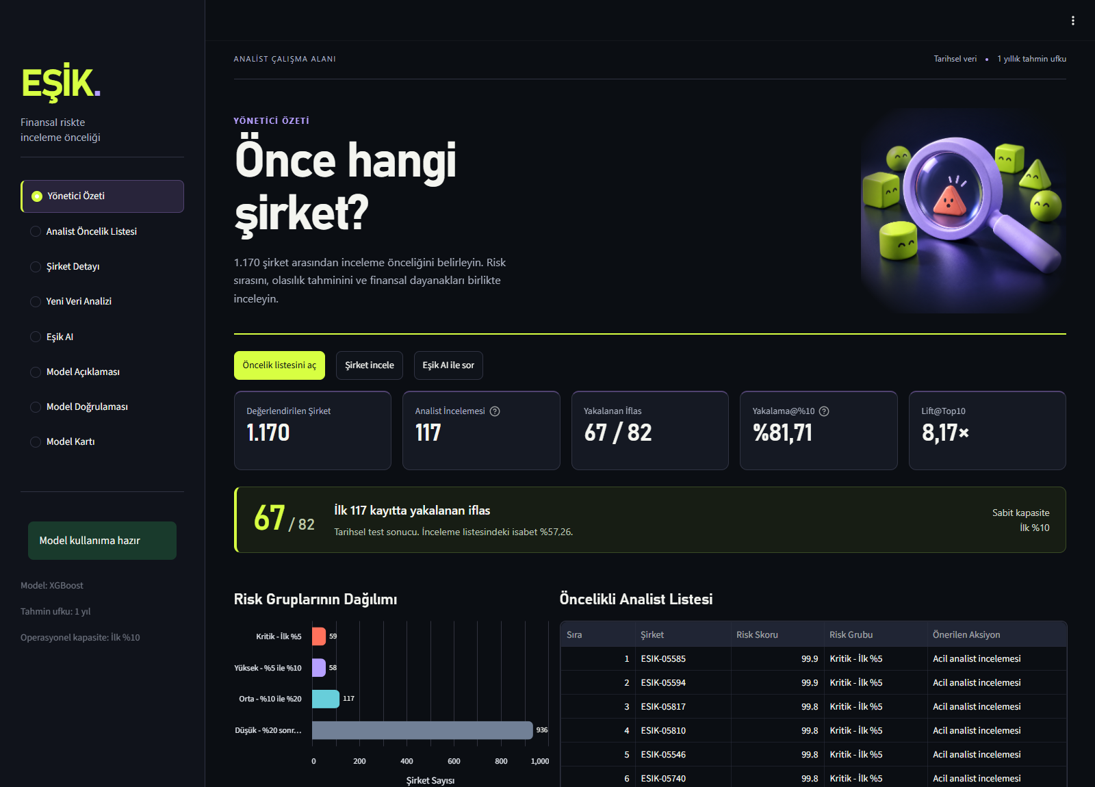

EŞİK
CANLI DEMO
14
Seç. İncele. Senaryoyu dene. Raporla.
03 · Ses ve rapor
01 · Öncelik listesi
02 · ESIK-05817
Canlı demo: şirketi aç → kanıtı ve eksik girdiyi incele → senaryoyu dene → raporu önizle ve gönder.
Notes:
09:40–12:10 | CANLI DEMO. Bir kez tıklayarak ses/rapor adımını açın. http://127.0.0.1:8503 adresine geçin. Öncelik listesinden bir satır seçip şirketi açın; ESIK-05817 örneğini gösterin. Eksik Attr21 ile model girdisini ayırın. Senaryo kısayolunda tek gözlenen oranı değiştirip model skorunun duyarlılığını gösterin. Rapor paylaşımında HTML önizlemesini açın; e-posta yalnız Gönder düğmesi ile gider. Mikrofon opsiyoneldir: sesi metne çevirir, kullanıcı metni kontrol eder. Sayısal değerleri Python/model üretir; dil modeli açıklamaya yardım eder. Bağlantı aksarsa raporu yerel HTML olarak açın; tekrar tekrar gönderim yapmayın.

Slide 15

EŞİK
117 inceleme
67 iflas vakası
Sonraki adım: yerel pilot
Güncel veriyle dış doğrulama
ve analist geri bildirimi
Ayşe Simal Alpözer ve Berat Bolat
SORULAR
Notes:
12:10–13:00 | 117 incelemede 67 tarihsel iflası önceliklendiren; gerekçeyi, eksik veriyi, senaryoyu ve paylaşılabilir raporu bir araya getiren prototip. Bir sonraki adım güncel yerel veride dış doğrulama ve analist geri bildirimi ile pilot. Soruları alabiliriz.

Slide 16
EŞİK
TEKNİK EK 01
16
PCA bu deneyde yakalamayı düşürdü
Ana modelde 64 finansal oranı koruduk.
Aynı 5 geliştirme katı ve kayıtlı XGBoost ayarları. PCA’ya özel hiperparametre araması yapılmadı.
Notes:
TEKNİK EK | PCA için aynı kayıtlı XGBoost ayarları kullanıldı, PCA’ya özel hiperparametre araması yapılmadı. Bu sonuç PCA her zaman kötüdür anlamına gelmez. Bu deneyde 64 özgün oranı koruduk.

Slide 17
EŞİK
TEKNİK EK 02
17
Sesli sorunun veri akışı
Ses kaydı
Metne çeviri
Kullanıcı kontrolü
Streamlit
WAV, en fazla 60 sn
n8n ve whisper-1
Kimlik doğrulanan webhook
Metni düzenler
ve gönderir
Olasılık sorusu
Finansal açıklama
Uygulama kayıtlı kalibrasyon
çıktısından sayısal yanıt verir.
XGBoost ve SHAP bağlamını
OpenAI dil modeli açıklar.
Ses sınırı 4 MiB. API anahtarı n8n bağlantısında. Sayısal olasılığı dil modeli hesaplamaz.
Notes:
TEKNİK EK | Streamlit WAV kaydını n8n’e gönderir; whisper-1 metne çevirir. Kullanıcı kontrol edip gönderir. Şirketin sayısal bilgileri kayıtlı model ve kalibrasyon çıktısından gelir. OpenAI dil modeli verilen bağlamı açıklar. API anahtarı bağlantıda saklanır; slaytta veya raporda bulunmaz.

Slide 18
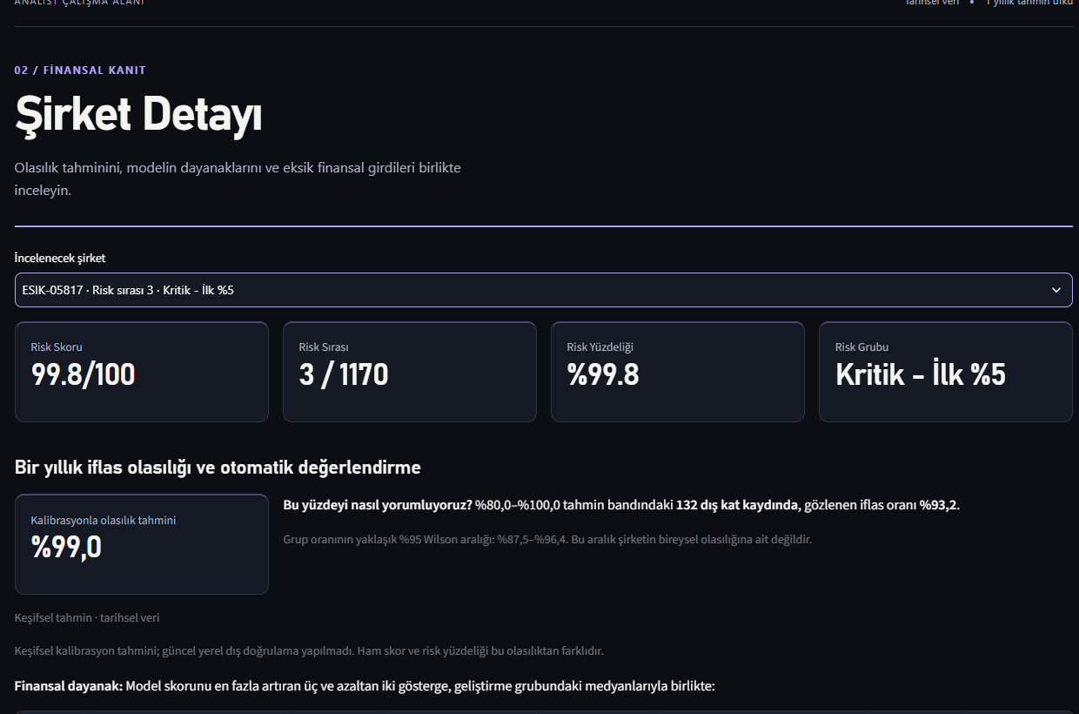
EŞİK
TEKNİK EK 03
18
Örnek şirket
3. sırada
ESIK-05817
%99,0
1 yıllık olasılık tahmini
Keşifsel kalibrasyon
Tarihsel veri
Gerçek uygulama ekranı. Skor, yüzdelik sıra ve kalibre olasılık ayrı çıktılardır.
Notes:
TEKNİK EK | Gerçek uygulamadan ESIK-05817 şirketi. Ham skor, portföydeki yüzdelik sıra ve kalibre olasılık ayrı kavramlardır. %99,0 kalibrasyon tahmini keşifseldir.

Slide 19
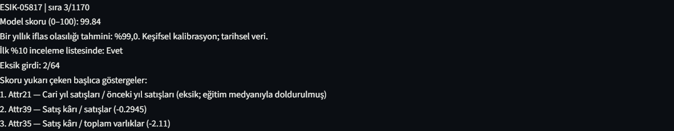
EŞİK
TEKNİK EK 04
19
Şirket sorgusundan gerçek bir yanıt
ESIK-05817
Risk sırası 3
Gerçek XGBoost uygulaması. Bu örnekte kayıtlı model çıktısından üretilen yanıt var; OpenAI çağrısı yok.
Notes:
TEKNİK EK | Bu örnek yanıt kayıtlı model çıktısından deterministik olarak üretilmiştir; örnek için OpenAI çağrısı yapılmamıştır. Dil modelinin hesaplaması gibi sunmayın.

